Slide 1
Revenu universel et revendications CGT
Partie 2: Nos Revendications

Slide 2
Que faire?
La CGT a bien évidemment des propositions. Mais il faut être cohérent et prendre le problème à la racine.
Les revendications CGT suivent la logique de court-terme / long-terme.
Hausse et extension des minima
Hausse des salaires et fin des temps partiels subis
La lutte contre le coût du capital; pierre angulaire des revendications CGT
Les 32h et la réduction du temps de travail; viser le plein-emploi
Le Nouveau Statut du Travail Salarié et la sécurité sociale professionnelle; l’horizon revendicatif

Slide 3
I/ Le court terme: hausse et extension des minima
Logique: si on défend un horizon différent à la CGT, on ne peut ignorer le réel de court-terme
Revalorisation et extension des minima; pas de « big bang de la protection sociale », mais une amélioration de l’existant.
Hausse des minima
Fin des critères d’âge
Intégration de toustes les chômeur-euses dans l’assurance-chômage
Diminution du contrôle au profit de l’accompagnement (notamment dans l’accès aux droits) ce qui suppose bien sûr des moyens humains!

Slide 4
En finir avec la pauvreté monétaire? Question de choix politique
Exemple chiffré: revalorisation du RSA à 800€ par mois par unité de consommation + APL = fait passer tout le monde au dessus du seuil de pauvreté
Coût brut: 1% du PIB, soit à peu près autant que le CICE
Coût net bien inférieur: hausse de la consommation = hausse du PIB = hausse des rentrées fiscales. Estimation entre 5 et 10 milliards €.
Plan CGT pour la jeunesse; travail confédéral en cours

Slide 5
II/ Le court-terme (bis): hausse des salaires et fin des temps partiels subis
Hausse du SMIC
Fin des temps partiels subis (première cause des « travailleuses pauvres »)
Ajustement automatique des minima de branches
Plus largement hausse des salaires et hausse des salaires BRUTS!
Comment faire? En luttant contre l’autre bout de la répartition des richesses; le coût du capital

Slide 6
III/ Le court-terme (ter): en finir avec le coût du capital
L’enjeu c’est la répartition des richesses
L’accaparement par une minorité se fait au détriment des salaires, mais aussi de l’investissement et de l’emploi > lien immédiat avec le chômage de masse > lien à nouveau avec la pauvreté
La logique CGT est la plus cohérente; travailler toustes, travailler moins et travailler mieux. Pas de « bénéficiaires » d’un côté et des « productifs de l’autre », mais la reconnaissance à toustes d’un statut.

Slide 7
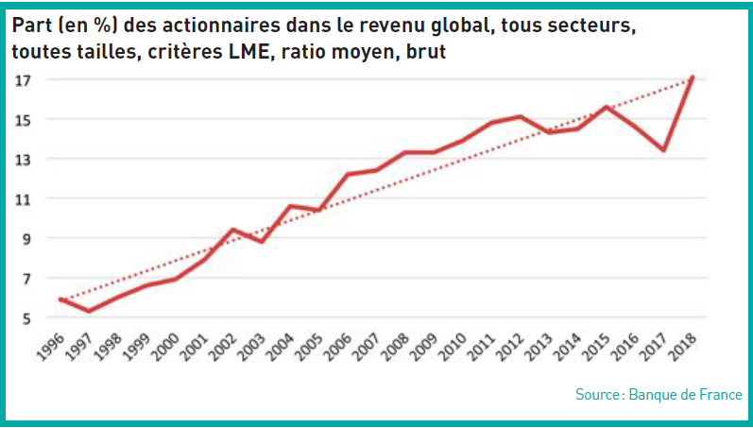
Poids des actionnaires: multiplié par 2.5 en 20 ans

Slide 8
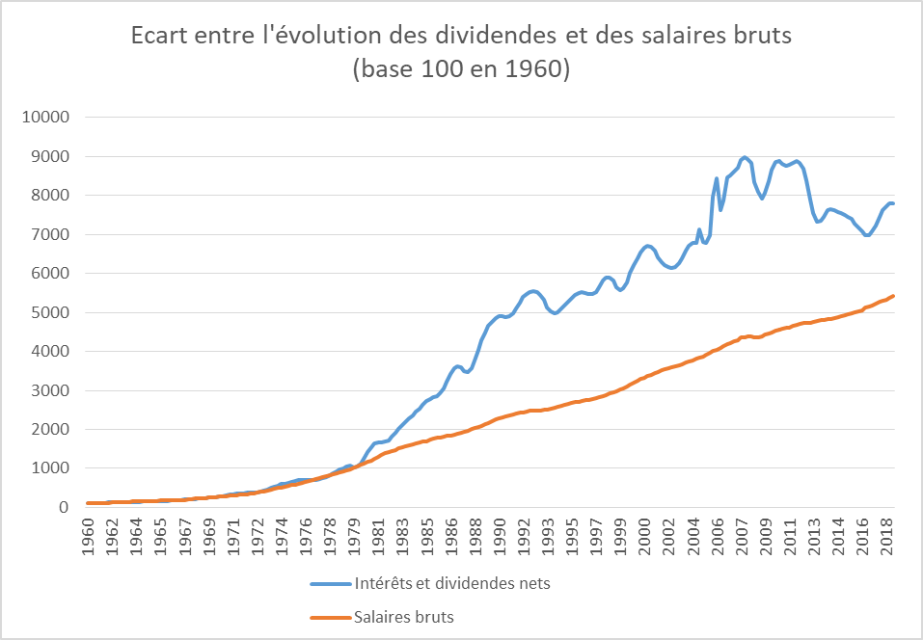
Salaires et dividendes
Source: INSEE

Slide 9
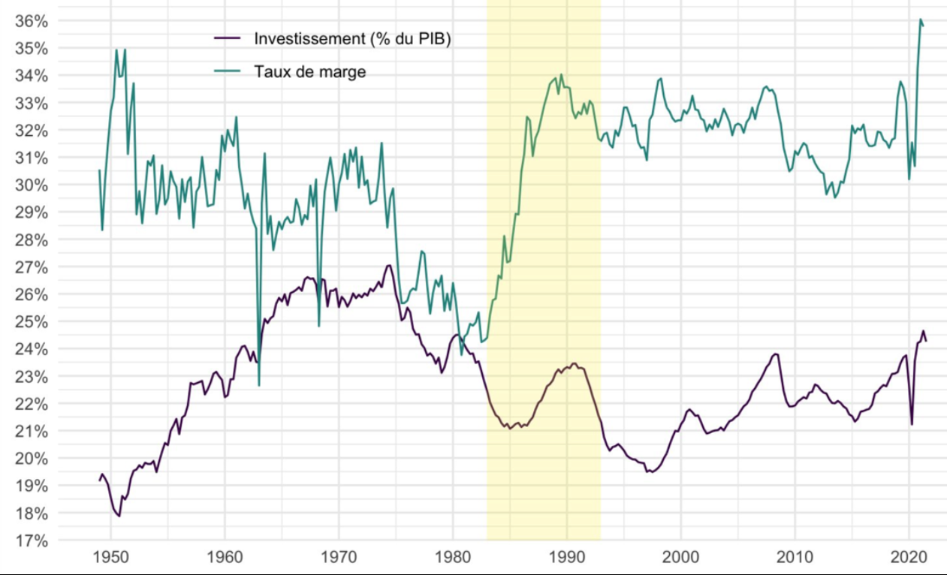
Les profits ne font pas l’investissement
Source: INSEE / François Geerolf

Slide 10
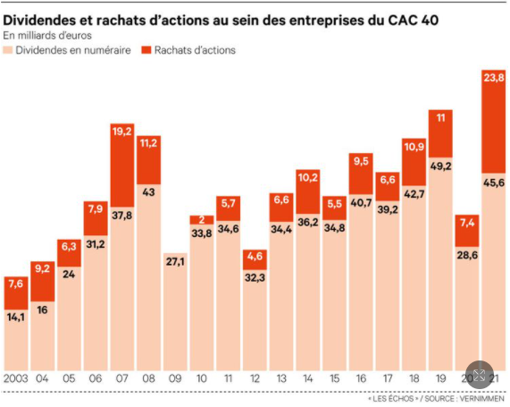
… y compris en France

Slide 11
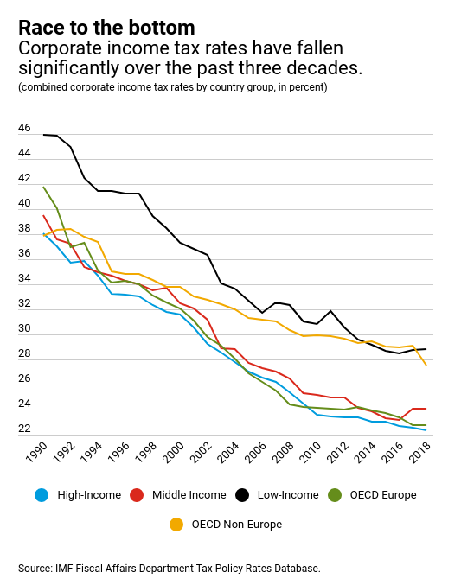
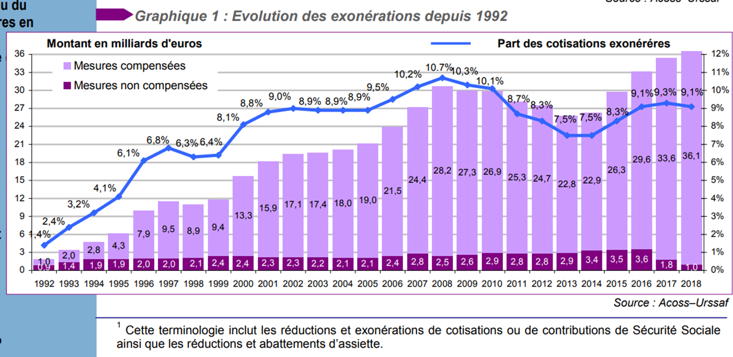
Les aides publiques aux entreprises; d’abord des exonérations

Slide 12
Le coût « public » du capital
L’explosion des dépenses publiques pour les entreprises est en train de créer une sorte de « sécurité sociale du capital » (avec moins de cotisations employeur…) qui garantit un niveau de profit « quoi qu’il en coûte »…
150 milliards d’euros par an en rythme de « croisière »
2 fois le budget de l’éducation nationale
50 fois ce qui est économisé avec la réforme de l’assurance chômage (3 mds€)
125 fois ce qui est économisé sur la réforme des APL (1.1 Mds)
+ 82 Mds € en 2020 (aides d’urgence)
+ Plans de « relance » + France 2030…
Il n’y a pas les moyens?

Slide 13
Nous pouvons financer un plan de rupture
Il s’agit simplement d’avoir une stratégie / vision différente (ce qui est bien sûr notre cas)
Extension des services publics (pôles publics du transport, de l’énergie, de la finance) > socialisation croissante de la production
Mise en sécurité sociale croissante avec la sécurité sociale intégrale
Opposition privatisation / socialisation est l’autre face du conflit capital / travail
(Pour l’instant on socialise les pertes, et on privatise les profits)
Réduction du temps de travail

Slide 14
IV/ Le moyen terme: les 32h et la RTT
Il n’y a pas de fin du travail; il y a une pause dans le progrès social
L’élément central après salaires, investissement, et dépense publique

Slide 15
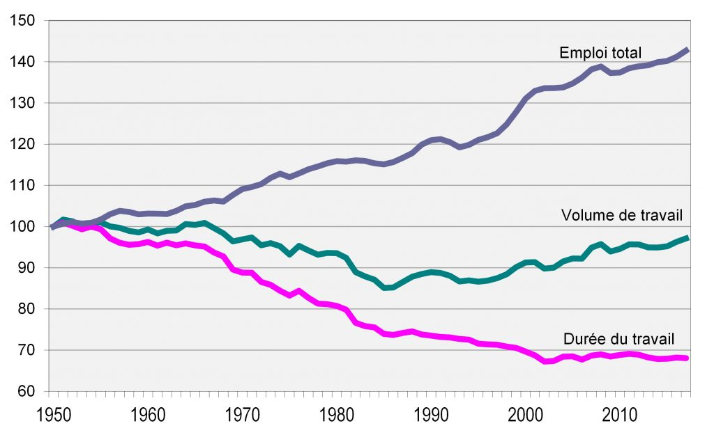
Sans la RTT nous aurions au moins 30% d’emplois en moins
Depuis 1950, l’emploi a pu augmenter de plus de 40% alors que le volume de travail total a lui diminué. Cette performance de l’emploi est simplement le résultat de la baisse du temps de travail de chacun et chacune.
La productivité rend le travail plus efficace, il est donc logique de faire profiter les travailleur-se-s de ces gains de productivité.
Source: INSEE / Husson (2019)

Slide 16
Argument 1: La RTT est la politique de l’emploi la plus efficace
Il y a désormais un consensus sur l’efficacité du passage aux 35h; ce sont au moins 350 000 emplois nets qui ont été créés lors du passage aux 35h.
Que disent les évaluations ?
Evaluations | Effets (emploi, conditions de travail, productivité etc.) | Méthodologie & Débats
Heyer, Timbeau (2000) Husson (2002) | 480 000 emplois à terme si tous les salariés couverts 500 000 emplois créés | Simulations macroéconomiques
Estrade et al. (2001) | Conditions de travail Salariés majorit. satisfaits Hausse pression temporelle pour les moins qualifiés | Enquêtes auprès des salariés
Bunel et al. (2002) | Effet positif sur la productivité du travail Pas d’effet négatif sur la compétitivité des entreprises | Enquêtes employeurs : peu d’effets d’aubaine Leur opinion politique influe sur leur perception
N° spécial d’Eco. & statistique Gubian et al. (2005) | Consensus au moins 350 000 emploi créés (1998-2002) Coût budgétaire raisonnable | Simulation microéco, groupe test& & témoin débat : effet du partage de travail ou des allègements ?
Source: Eydoux Anne, Printemps de l’Eco 2019 : https://www.youtube.com/watch?v=aPaoHeprTUI&t=1219s

Slide 17
MAIS les 35h auraient pu et du être plus efficaces
Selon un rapport de l’Assemblé Nationale, l’effet aurait pu être de 700 000 emplois nets créés
Le passage aux 35h aurait pu être encore plus efficace si:
Les entreprises n’avaient pas cherché à faire pression à la baisse sur les salaires
L’obligation d’embauches avait été respectée et maintenue dans la Loi
Les entreprises n’avaient pas compensé la RTT par l’intensification du travail

Slide 18
Argument 2: La réduction du temps de travail est la politique de l’emploi la plus efficiente
Coût « brut » des allègements Aubry et Fillon: 12,5 milliards par an
MAIS la réduction du temps de travail a permis la création de 350 000 emplois soit 4 milliards de cotisations supplémentaires et 1,8 milliards d’économies sur l’assurance chômage
Ces nouveaux travailleurs paient des impôts (IR) et consomment (TVA) pour 3,7 milliards d’€.
Le coût net annuel du passage aux 35h n’est alors que 3 milliards d’€, soit 0,15 points de PIB!
Source et calculs: Heyer, 2013

Slide 19
Le CICE: un coût bien plus important que les lois Aubry
L’effet des 35h: 350 000 emplois nets créés pour un coût très faible
Sachant que les estimations s’accordent sur 350 000 emplois, cela fait un coût net de moins de 9 000€ par emploi pour les finances publiques.
Par comparaison, le CICE coûté plus de 20 milliards par an (coût brut, on ne connait pas le coût net) pour 100 000 emplois selon France Stratégie, cela fait donc un coût brut de 200 000€ par emploi!

Slide 20
Ce que veut dire « financer » les 32h
Equivalent à une hausse de salaire brut de 9.4% de l’heure
Quatre manières de les appliquer schématiquement:
Hausse des prix
Hausse de la productivité
Exonérations de cotisation / subventions / aides publiques aux entreprises
Meilleur partage de la valeur ajoutée
Il ne faut pas oublier les effets positifs de la RTT sur l’économie prise dans son ensemble; d’où nécessité de raisonner à tous les niveaux; interpro + pro et de revendiquer une loi cadre.

Slide 21
Les effets positifs de la RTT
Hausse de l’emploi
Hausse de la consommation
Hausse des débouchés
Hausse des ressources fiscales et sociales et baisse des dépenses
Cela implique d’organiser les 32h pour qu’elles soient bénéfiques au travailleur-euses (Loi Cadre, Obligations d’embauche)

Slide 22
IV/ Le long-terme: le NSTS et la sécurité sociale professionnelle
L’idée clé: le travail est l’élément central de nos vies; il faut réussir à le sortir de la logique marchande.
Le salariat, est éclaté, morcelé. Les contrats précaires se multiplient; les donneurs d’ordre n’ont pas les mêmes garanties collectives que les sous-traitants, les conventions collectives sont remises en cause..
Le projet de la CGT c’est un socle de garantie commune autour du travail

Slide 23
1er pilier: des garanties interprofessionnelles pour toustes
Des droits attachés au salarié:
Des droits progressifs et cumulables (au long de la carrière)
Opposables et transférables
Parmi ces droits:
Le CDI ou statut à temps complet
Déroulement de carrière et progressivité + acquisition progressive de nouvelles qualifications

Slide 24
2ème pilier: la sécurité sociale professionnelle
Maintien des droits entre deux emplois et transférabilité
Responsabilité sociale et financière mutualisée des entreprises (au niveau de la branche et du bassin d’emploi) pour garantir le transfert
Cela implique la création d’une nouvelle caisse de sécurité sociale professionnelle assise sur la cotisation > ce qui implique d’en finir avec le « coût public du capital »!
Projet pro et interpro ambitieux > extension de la logique de la sécu, nécessite un rapport de force élevé… mais la sécu s’est-elle gagnée facilement?

